Slide 1
كيفية التسجيل في المنصة الوطنية للعمل التطوعي

Slide 2

اولاً يتم الدخول على موقع المنصة الوطنية للعمل التطوعي و يتم بعدها اختيار (تطوع الان)

Slide 3
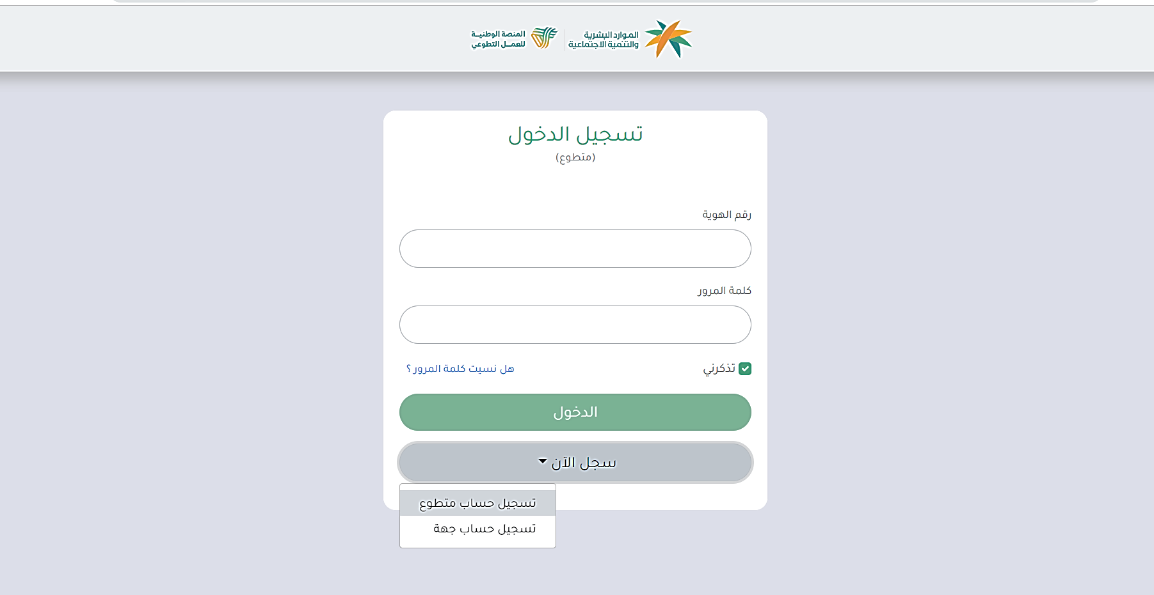
ستظهر هذه الصفحة منها يتم النقر على (سجل الآن) و من القائمة يتم اختيار (تسجيل حساب متطوع)

Slide 4
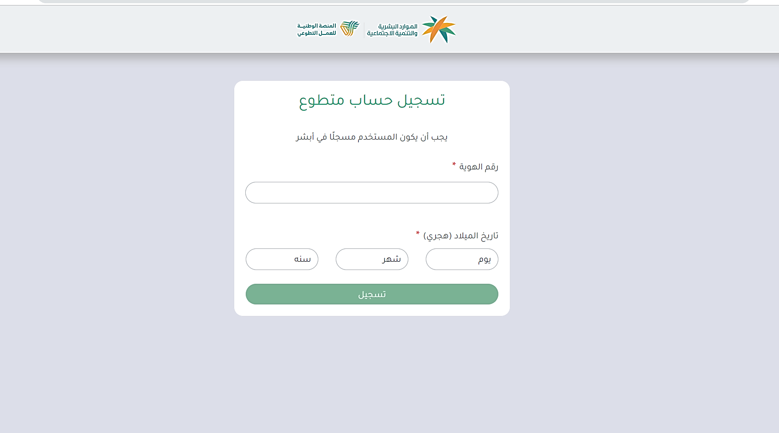
بعد ذلك يتم تعبئة الحقول المطلوبة كما هو واضح بالصورة

Slide 5
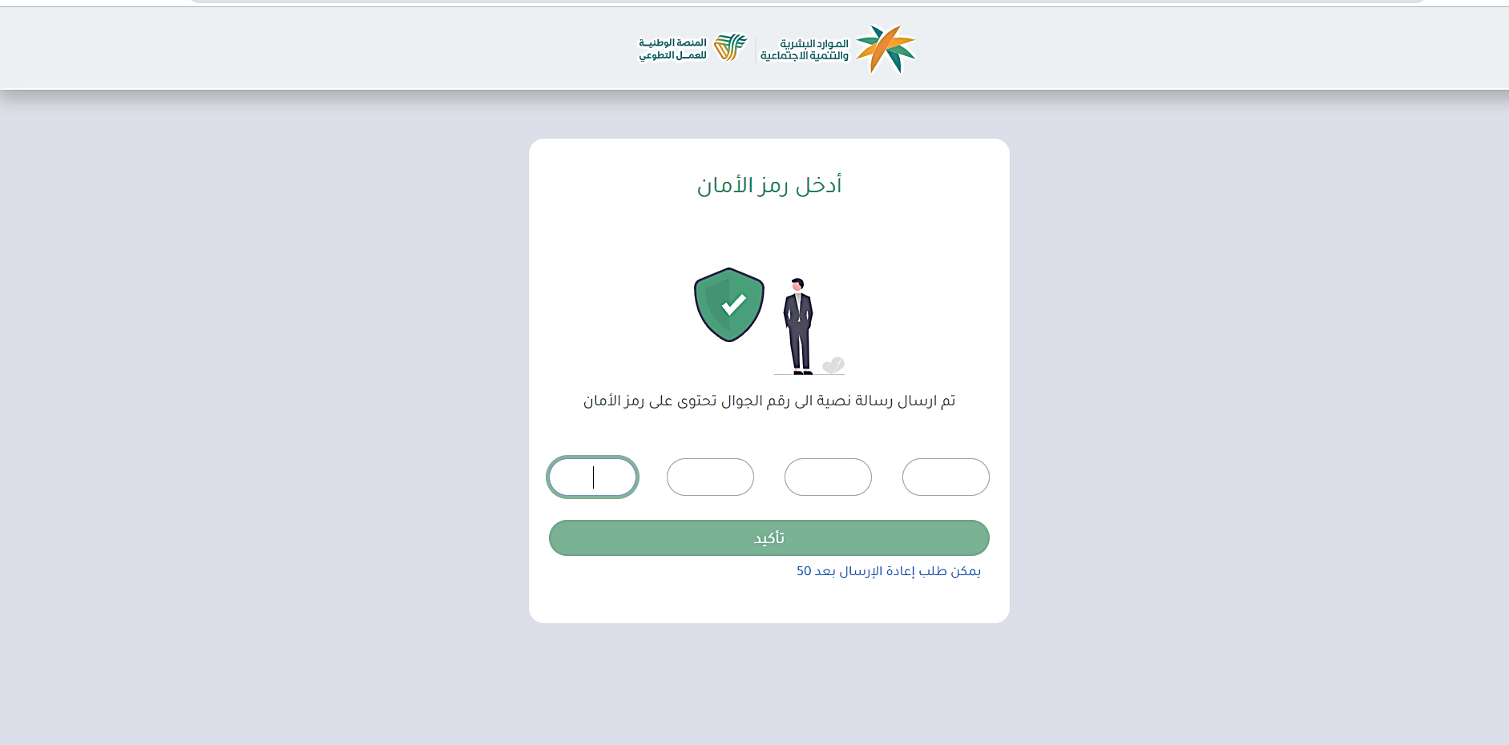
سيتم ارسال رمز التحقق على رقم الجوال الخاص بالمتطوع ، يتم إدخاله و الضغط على (تحقق)

Slide 6
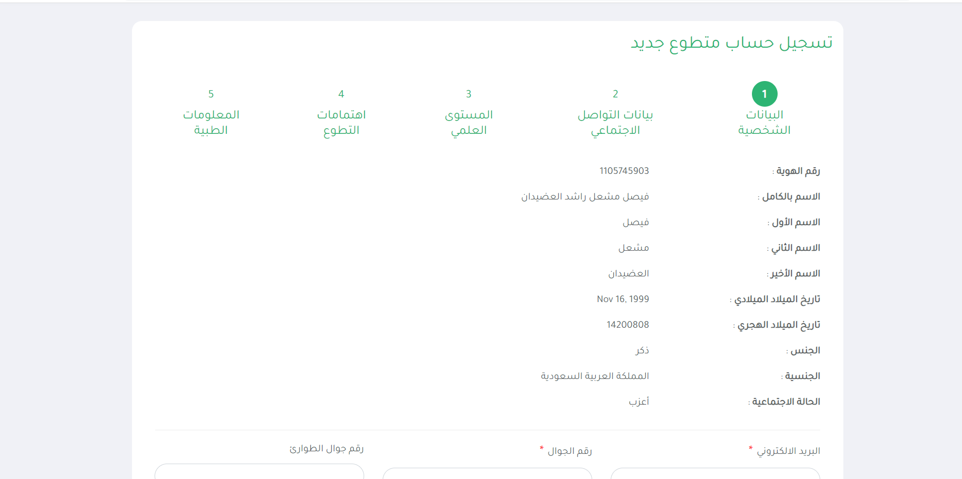
بعد ذلك ستظهر البيانات الخاصة بالمتطوع المسجلة في ابشر

Slide 7
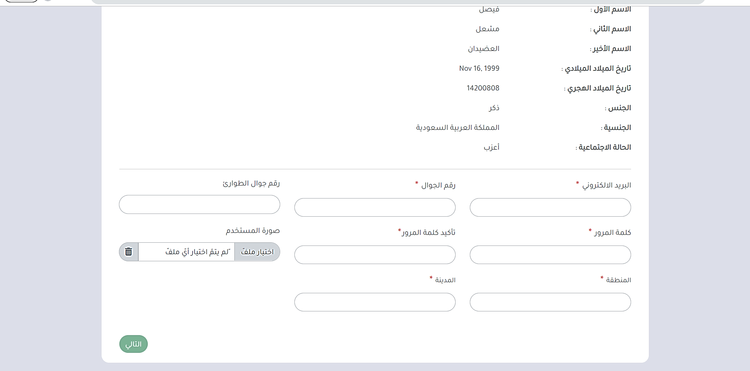
بعد ذلك يتم استكمال التسجيل و ذلك بتعبئة الحقول المطلوبة كما هو واضح بالصورة و بعدها يتم النقر على (التالي)

Slide 8
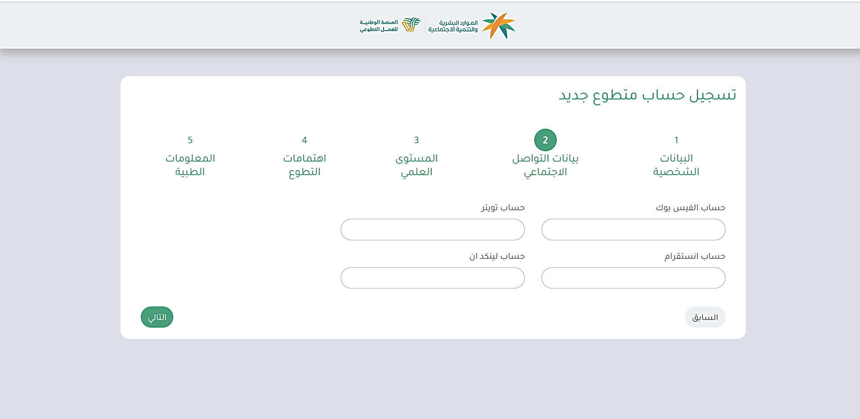

Slide 9
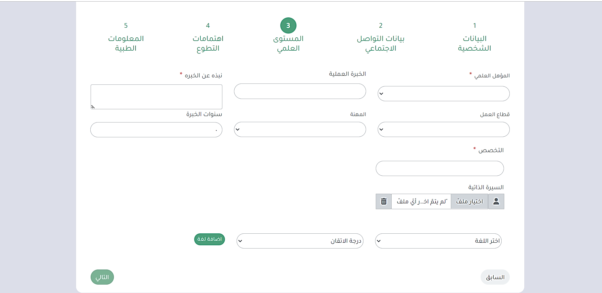
يتم استكمال البيانات المطلوبة و بعدها يتم النقر فوق (التالي)

Slide 10
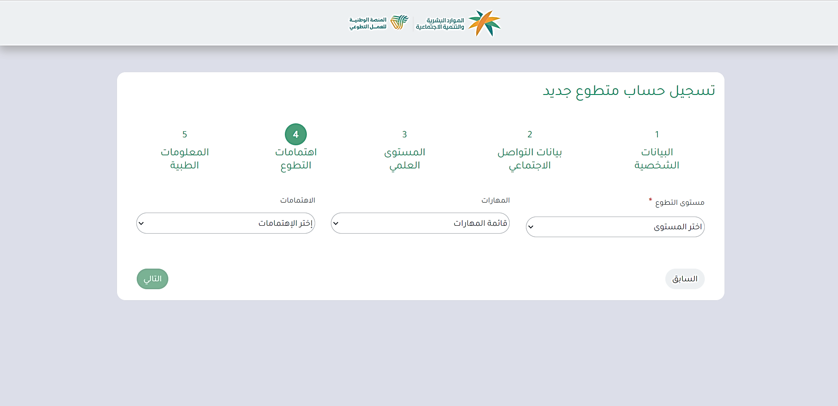
تعبئة جميع الحقول الخاصة بالبيانات المطلوبة للمتطوع يتم النقر على (التالي) لإكمال التسجيل

Slide 11
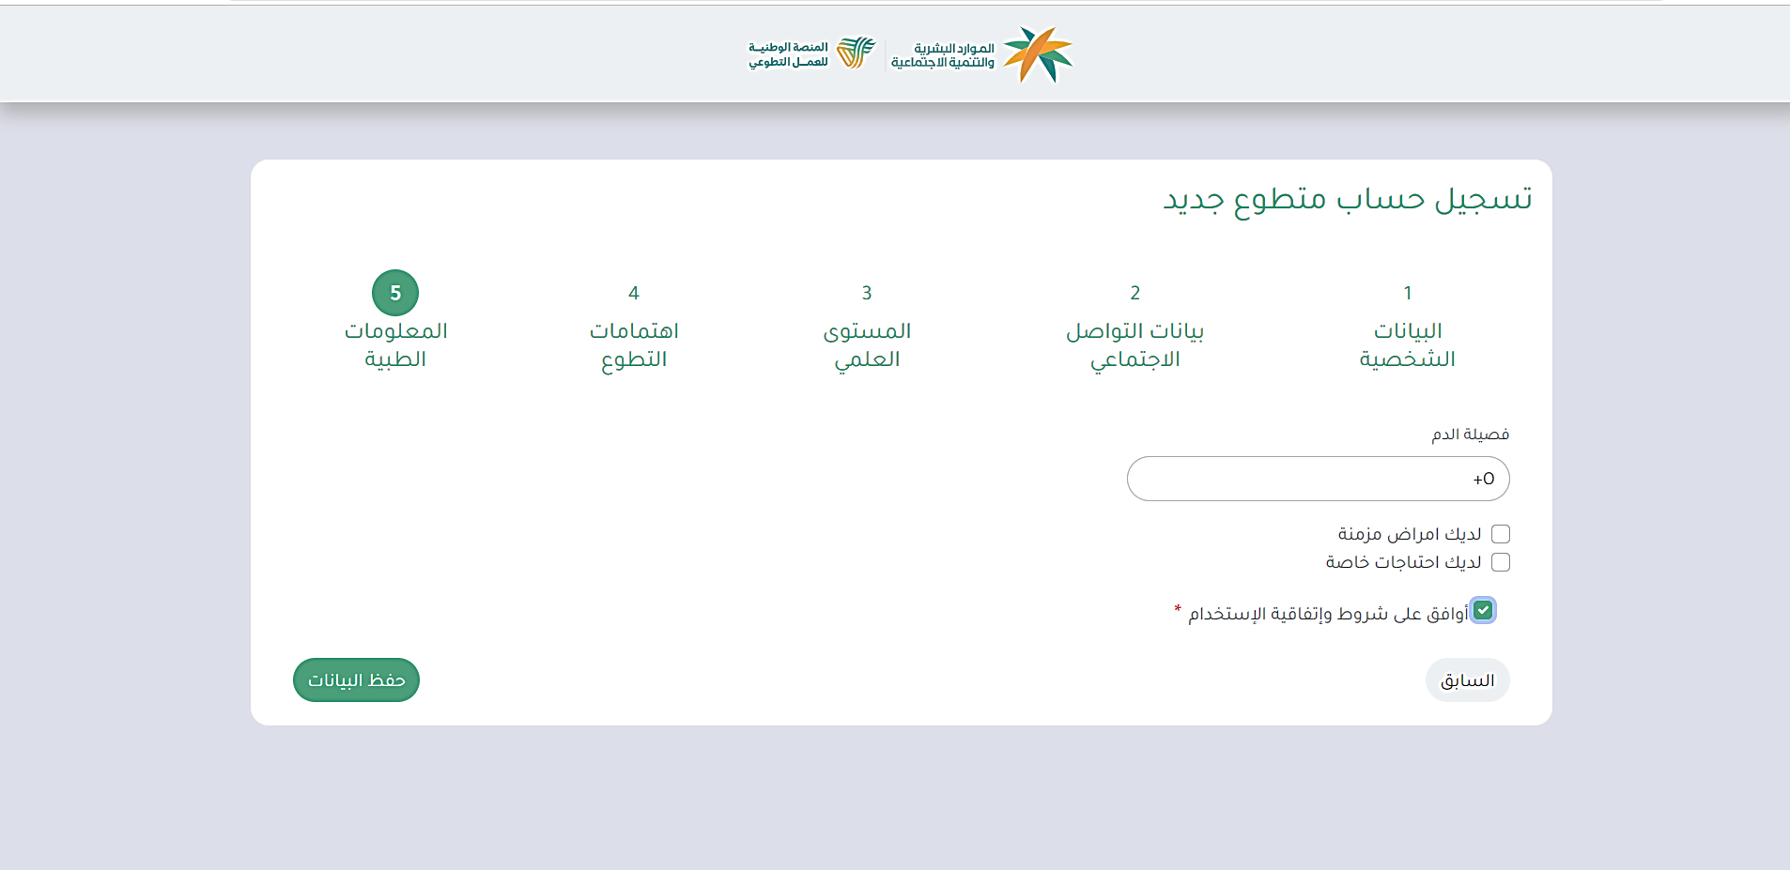
بعد الانتهاء من تعبئة البيانات يتم اختيار (أوافق على شروط و اتفاقية الاستخدام) و بعدها يتم النقر على (حفظ البيانات)

Slide 12
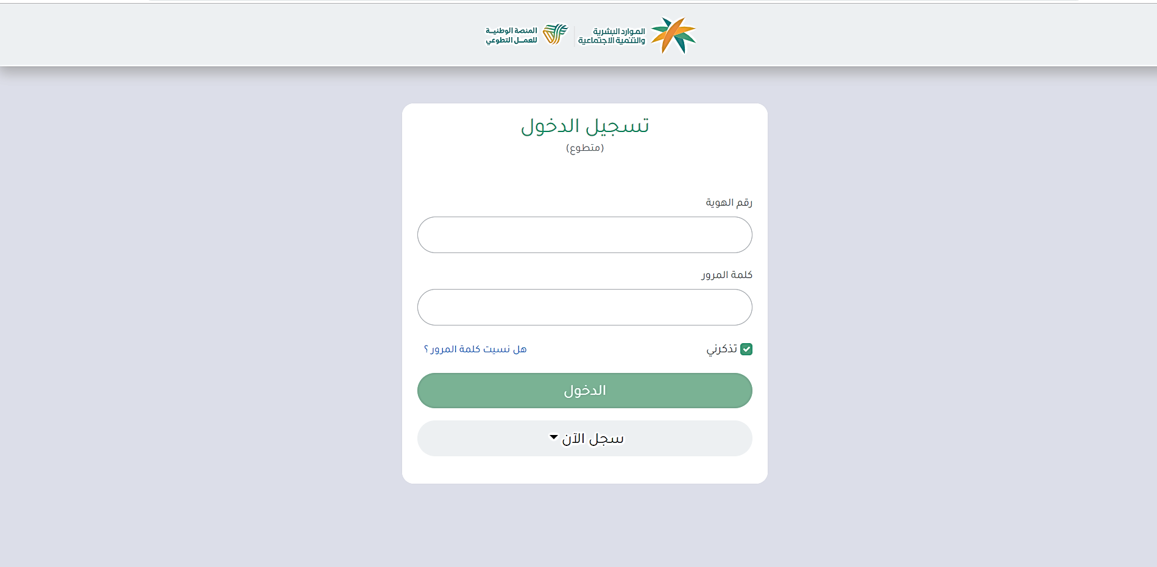
بعد اكمال التسجيل بنجاح ستفتح هذه الصفحة و يتم تسجيل الدخول للانتقال للصفحة الرئيسية للتسجيل بالفرص التطوعية

Slide 13
كيفية قبول المتطوع الانضمام للجهة الموفرة للفرصة التطوعية

Slide 14
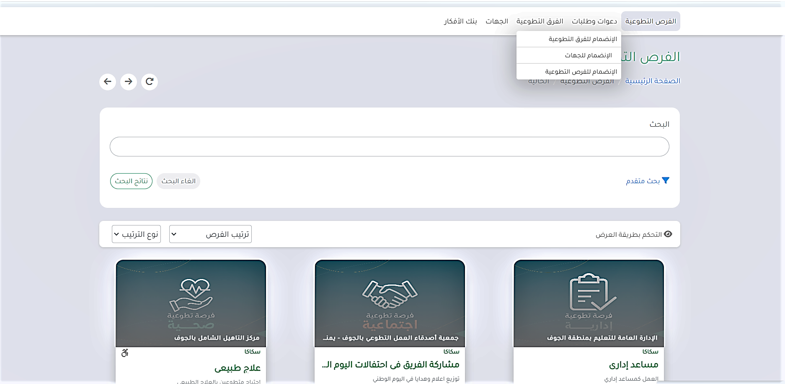
يتم الدخول على الصفحة الرئيسية للمنصة و يتم النقر فوق (دعوات و طلبات) وبعدها ستظهر قائمة اختيارات و يتم اختيار (الانضمام الجهات)

Slide 15
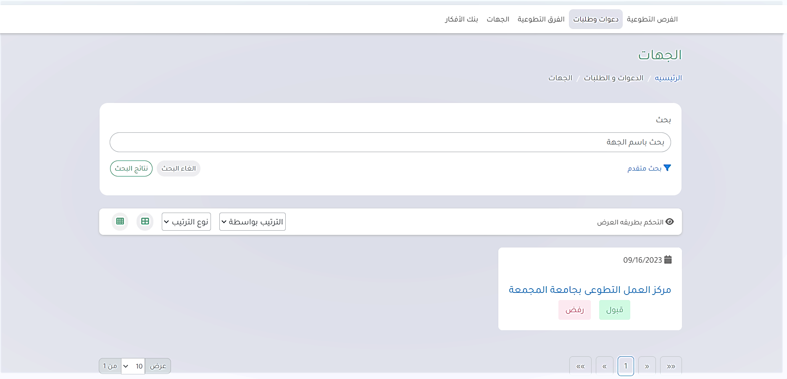
ستظهر هذه الصفحة تحتوي طلب الانضمام للجهة الموفرة للفرصة التطوعية يتم النقر فوق (قبول) لقبول الطلب

Slide 16
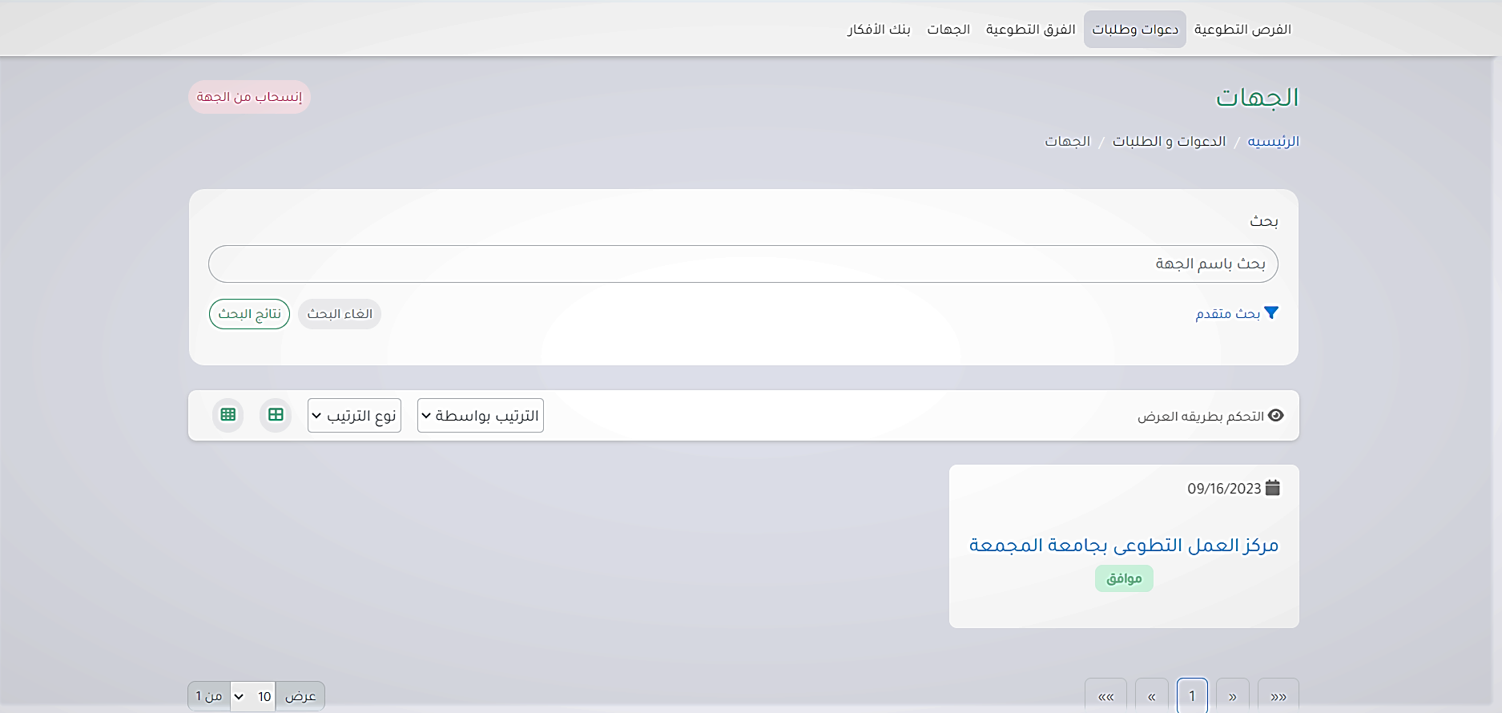
تم قبول طلب انضمام المتطوع للجهة بنجاح

Slide 17
كيفية انضمام المتطوع للفرصة التطوعية

Slide 18
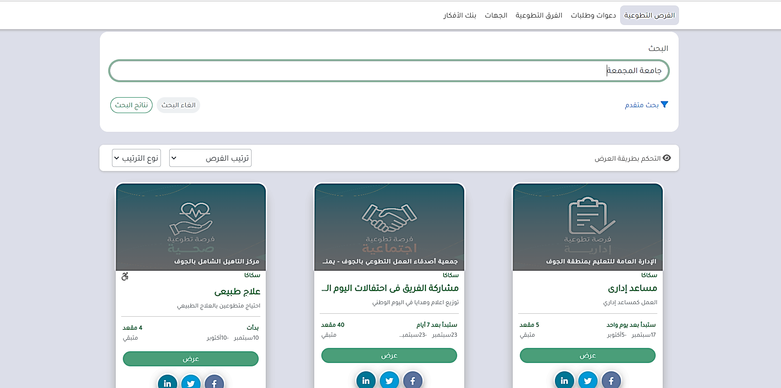
في خانة البحث و لظهور الفرص التطوعية الخاصة بجامعة المجمعة يتم كتابة (جامعة المجمعة) و النقر على علامة البحث

Slide 19
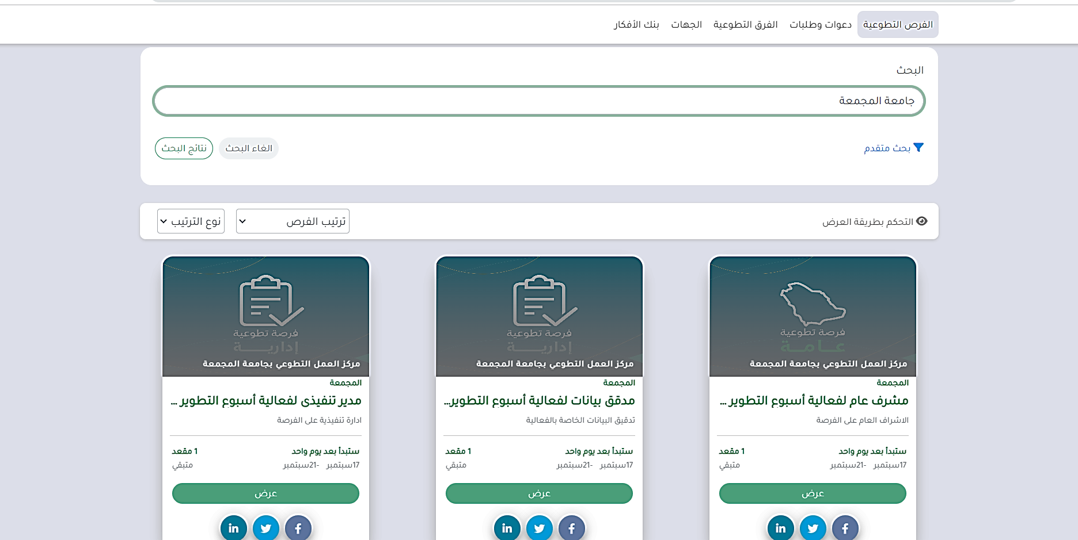
بعد ذلك ستظهر الفرص التطوعية الخاصة بجامعة المجمعة و يتم اختيار الفرص التي يرغب المتطوع الانضمام إليها و يتم النقر على (عرض) للدخول على الفرصة

Slide 20
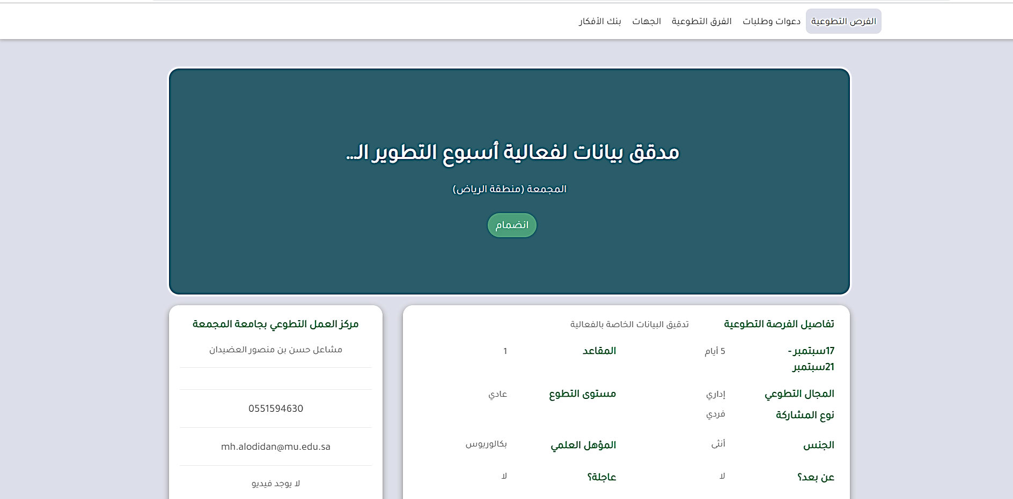
يتم النقر على (انضمام) للانضمام للفرصة التطوعية

Slide 21
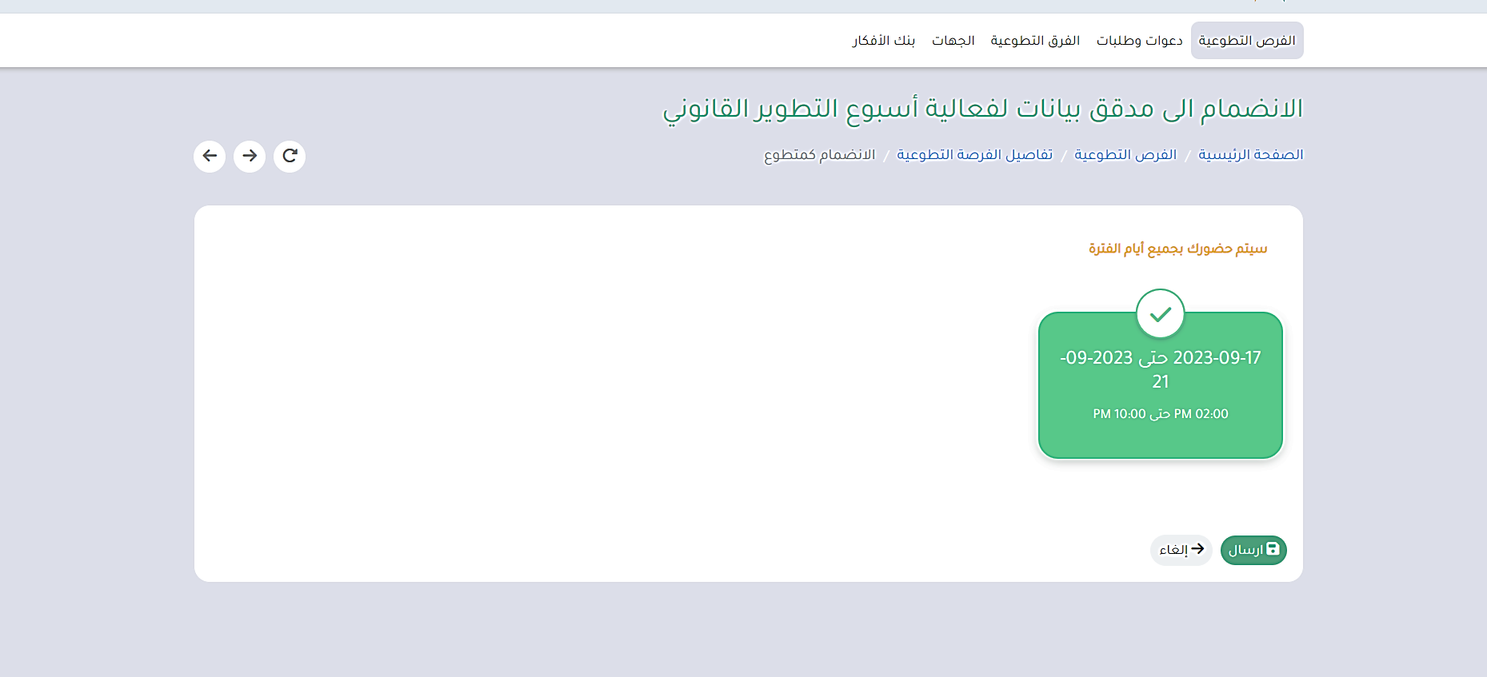
سيظهر مربع يحتوي على تاريخ و وقت الفرصة ، يتم النقر على المربع ، و بعدها اختيار (ارسال)

Slide 22
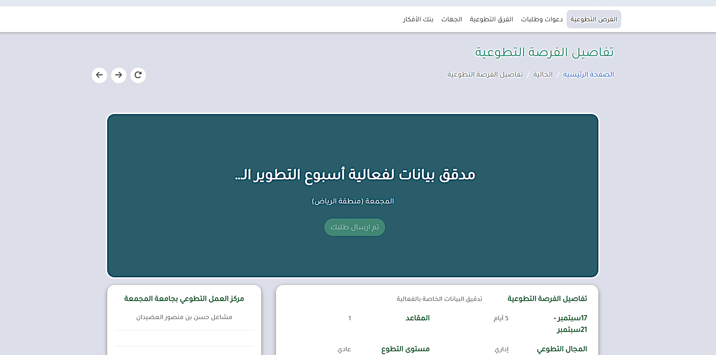
تم ارسال طلب الانضمام بنجاح و يكون الطلب بانتظار القبول أو الرفض من منسق الفرصة التطوعية

Slide 23
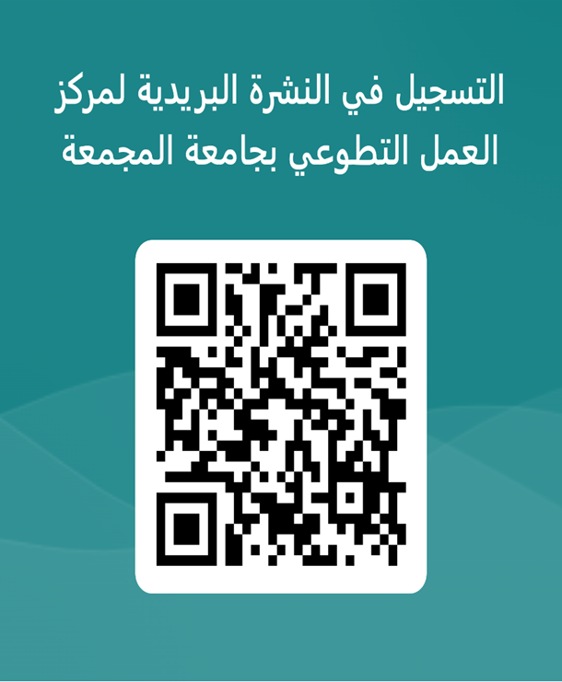

Slide 24
نشكركم على حسن استماعكم

